Slide 1

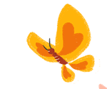

Slide 2
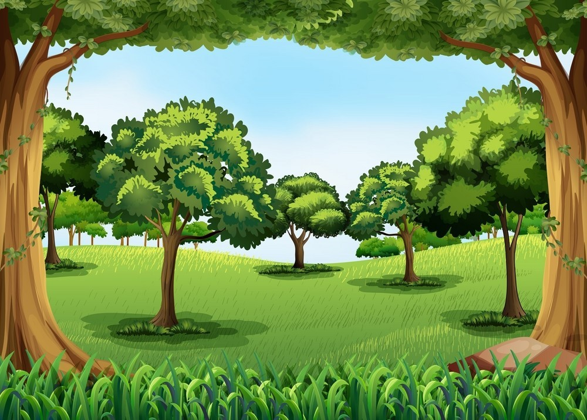
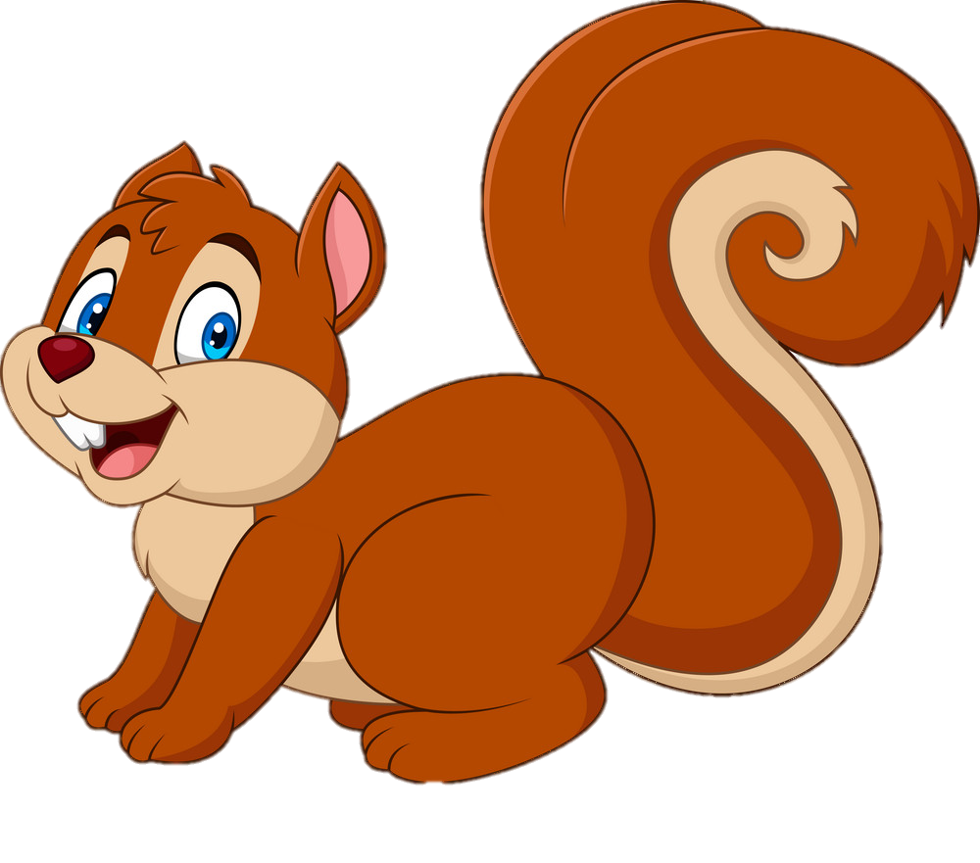

Trò chơi
SÓC NÂU TÌM HẠT DẺ

Slide 3


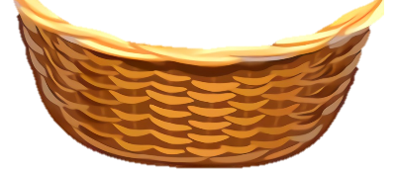

1
3
2
Notes:
Trong khu rừng có rất nhiều hạt dẻ, chúng ta hãy cùng giúp bạn sóc nhặt hạt dẻ bẳng cách trả lời đúng các câu hỏi của cô nhé
Cô khen các em đã nhớ và biết cách sử dụng các đồ dùng học tập của môn Toán.
click con sóc để đến slide bài mới

Slide 4

Có mấy loại thân cây đó là thân gì?
Có hai loại thân cây là thân gỗ và thân thảo

Slide 5
Hãy nêu các loại rễ cây?
Có hai loại rễ cây chính là rễ cọc và rễ chùm.

Slide 6
Nêu các bộ phận của lá cây
Lá cây có 3 bộ phận là cuống lá, gân lá, phiến lá.

Slide 7




Thứ……ngày……tháng…..năm
Notes:
Thiết kế: Hương Thảo – Zalo: 0972.115.126

Slide 8


Slide 9

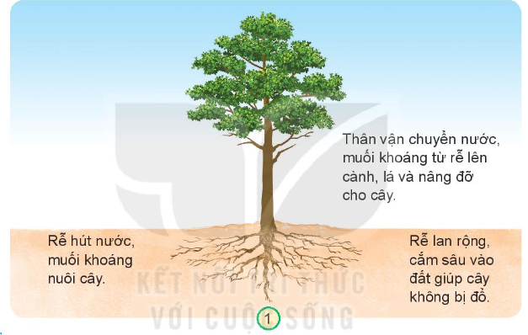
1. Quan sát hình 1, chỉ và nói về chức năng của rễ, thân đối với cây.

Slide 10

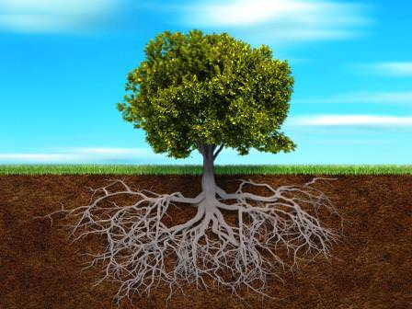
Ở vùng núi hay có mưa lũ, vai trò của rễ cây ăn sâu, lan rộng giúp giữ đất không bị trôi, chống xóa mòn

Slide 11
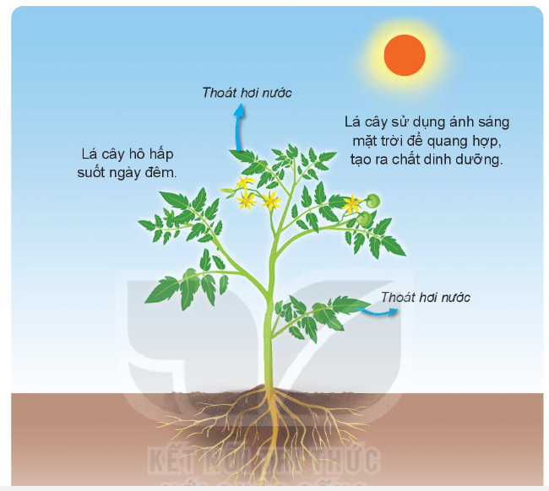
2. Quan sát hình 4 và cho biết lá cây có chức năng gì?
Lá cây có chức năng quang hợp, hô hấp và thoát hơi nước.

Slide 12
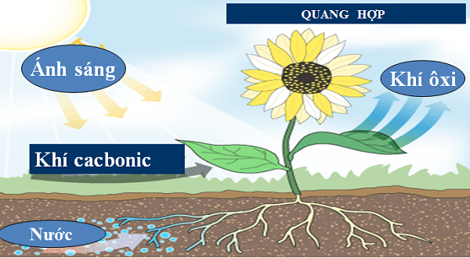
Quang hợp diễn ra lúc nào trong ngày?
Ban ngày

Slide 13
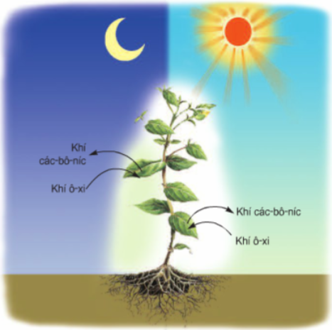
Hô hấp diễn ra lúc nào trong ngày?
Ban đêm

Slide 14
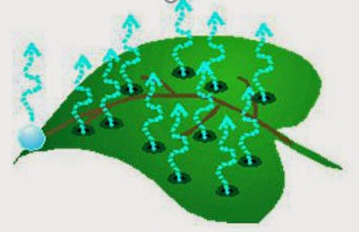
Thoát hơi nước diễn ra khi nào trong ngày?
Cả ngày và đêm

Slide 15
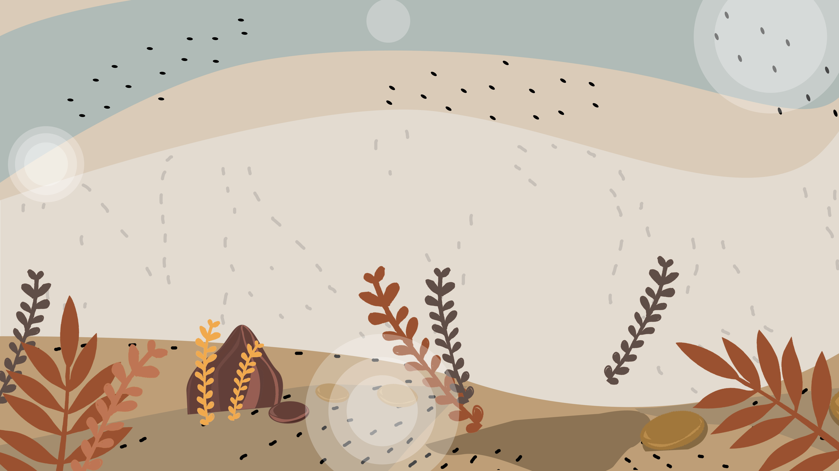
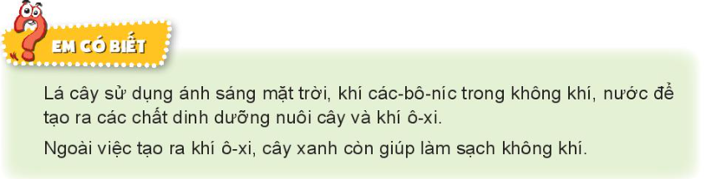


Slide 16


Slide 17
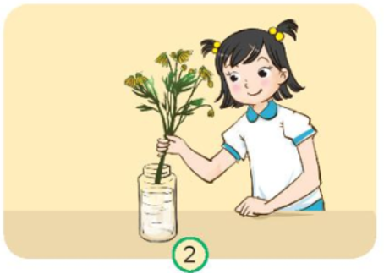
1. Cắm một cành hoa cúc bị héo vào lọ nước.
Quan sát, ghi chép đặc điểm của cành, lá, hoa trước khi cắm vào nước
Cắm cành hoa héo vào lọ nước ngập 2/3 thân.
Cắm cành hoa héo vào lọ nước ngập 2/3 thân, ghi chép thời gian, dự đoán kết quả

Slide 18
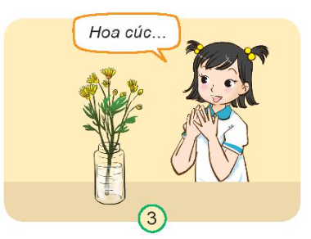
2. Hãy dự đoán: Sau một thời gian, cành hoa cúc sẽ như thế nào? Em hãy giải thích vì sao.
Sau một thời gian, cành hoa cúc đã tươi trở lại vì thân cây đã hút nước từ trong lọ và vận chuyển nước lên lá và hoa.

Slide 19






TRÌNH BÀY
NHẬN XÉT

Slide 20
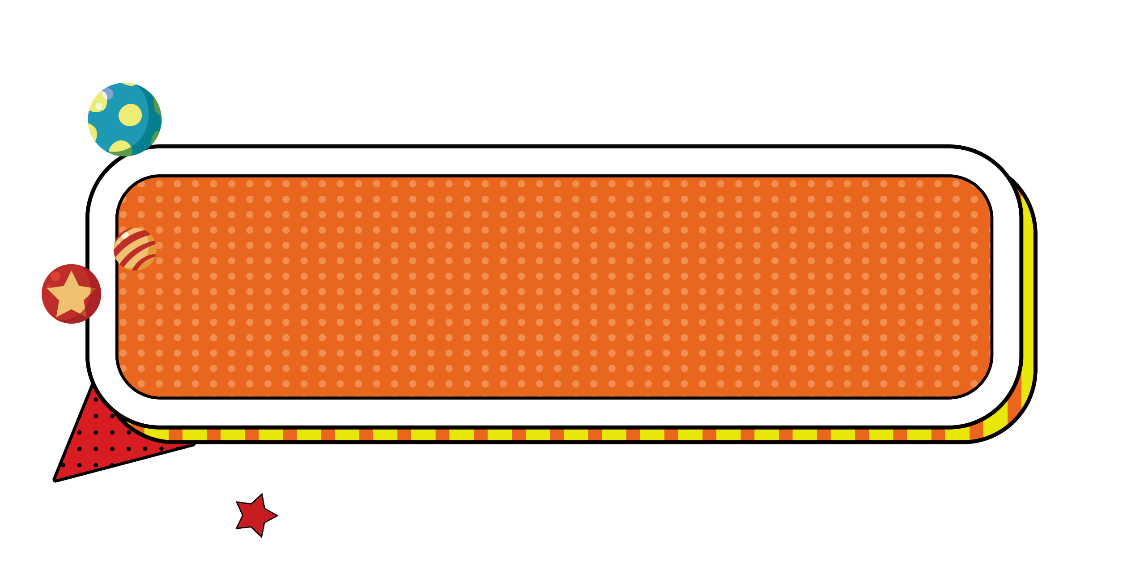
Về nhà
Thực hành trồng nhiều cây xanh quanh nhà.

Slide 21

Notes:
Thiết kế: Hương Thảo – Zalo: 0972.115.126

